Slide 1
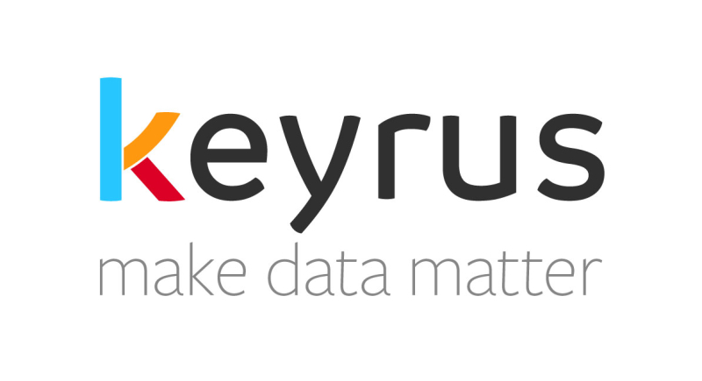

Data Mining
Deep Learning

Slide 2





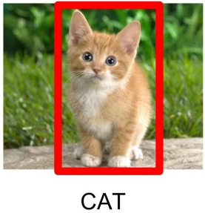
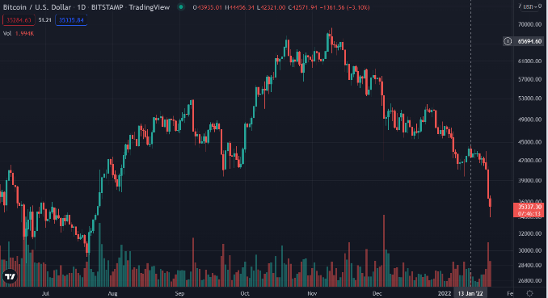
Plan de cours
Introduction au Data Mining (part I)
Introduction au Data Mining (part II)
Text Mining
Réseau de Neurones
Natural Language Processing
Computer Vision
SotA
Compétition

Slide 3
Introduction au Data Mining
Part I

Slide 4
Histoire
Depuis longtemps, l’Homme collecte des données afin de l’aider dans sa prise de décision:
2000 avant J-C: l’empereur de Chine Yao recense les récoltes.
5e siècle avec J-C: le pharaon Amasis organise le recensement de sa population
17e siècle: John Graunt analyse la mortalité des habitants de Londres et essaie prédire les foyers d’infections de la peste bubonique
18e siècle: Thomas Bayes rédige le théorème de Bayes permet de déterminer la probabilité qu’un évènement peut avoir lieu à partir d’un autre évènement qui se réalise.
20e siècle: La médecine va développer la statistique inférentielle. Elle permet de déterminer les caractéristiques d’une population à partir d’un sous ensemble plus petit de cette dernière.

Slide 5
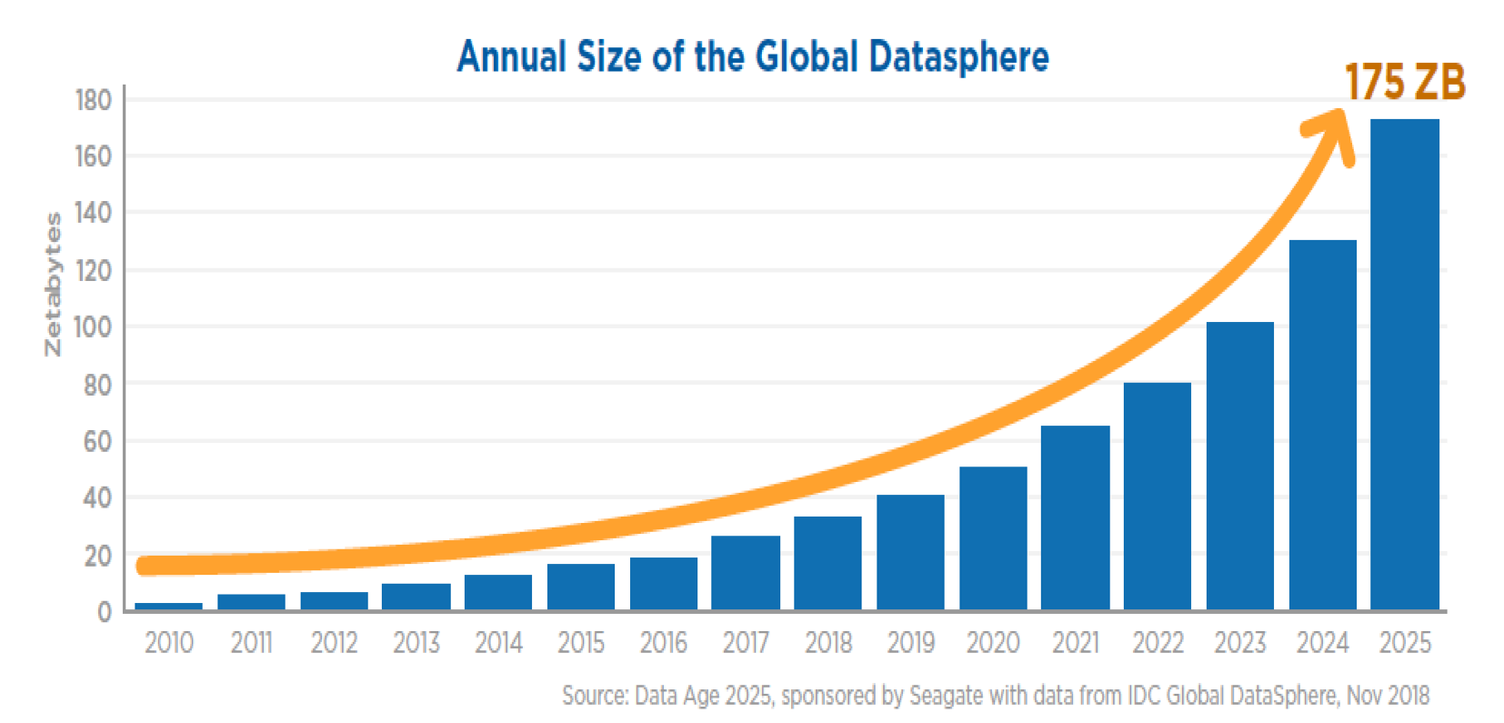
Aujourd’hui
La création de données ne cesse d’augmenter:
1 zetabyte = 1000 milliard de gigabyte

Slide 6
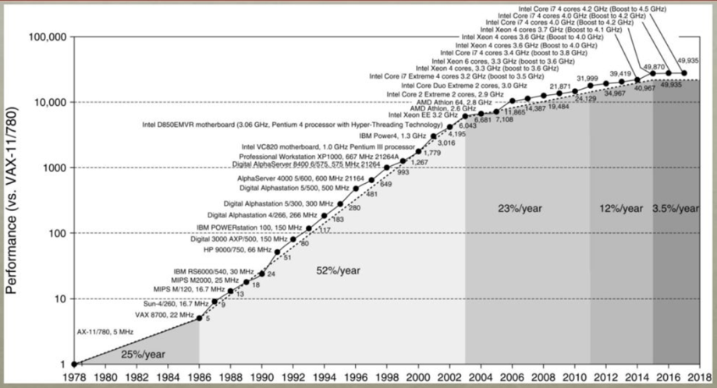
Aujourd’hui
Avec des ordinateurs toujours plus performant:

Slide 7
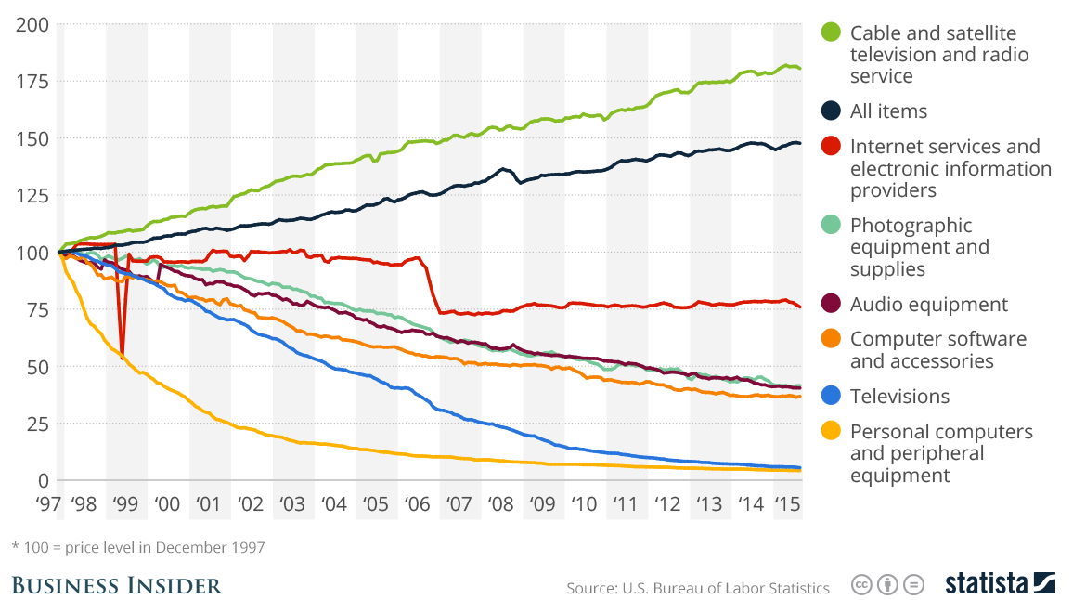
Aujourd’hui
Et à des coups de plus en plus faible:

Slide 8
Big Data
Ces différentes évolutions nous amènent aujourd’hui à devoir traiter de grandes quantités d’informations variées rapidement. Ce sont ces 3 termes qui définissent le Big Data, appelé en anglais les 3V: Volumetry, Velocity, Variety

Slide 9
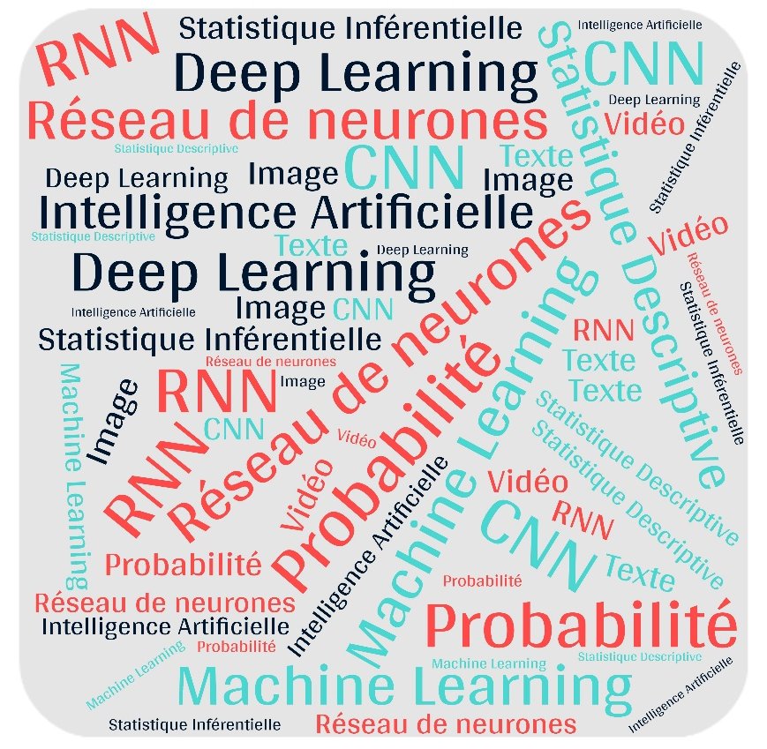
Définition
Le Data Mining va donc regrouper un ensemble de techniques qui vont permettre d’extraire de l’information des données.
Cette information sera ensuite transformer en connaissance par l’humain et va l’aider dans sa prise de décision.

Slide 10
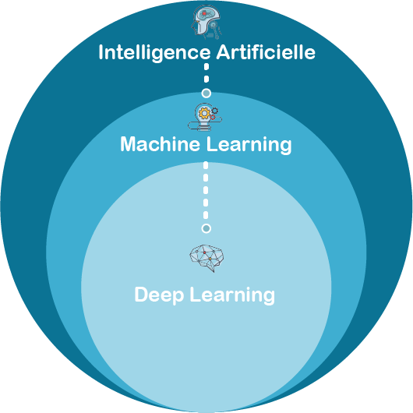
IA vs ML vs DL
Intelligence Artificielle: ensemble de théories et de techniques mathématiques permettant à la machine de simuler certains traits de l’intelligence humaine.
Machine Learning: domaine de l’IA permettant à une machine d’apprendre à réaliser une tâche de manière automatique à partir d’un ensemble de données.
Deep Learning: sous domaine du ML qui utilise des réseaux de neurones pour traiter des données variées (table, son, image, vidéo).
Notes:
Vous avez des exemples ?

Slide 11
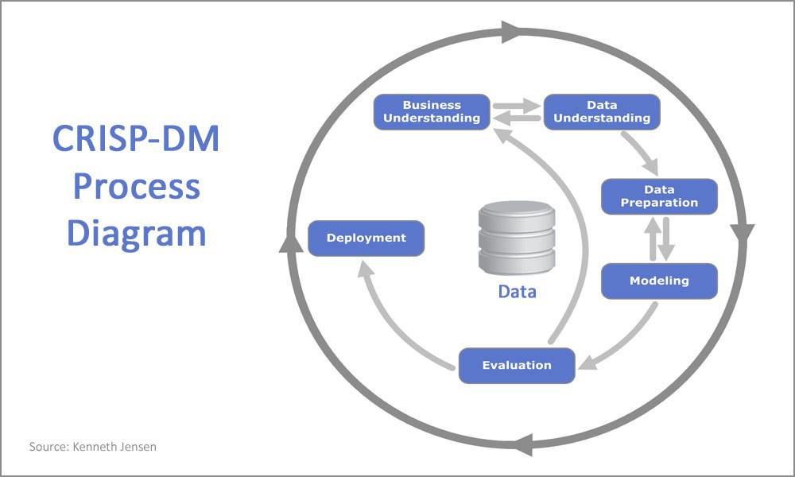
Comment ?
Cycle de vie d’un projet de data mining:
Bien définir les besoins, les enjeux, les données. Etablir un périmètre clair.

Slide 12
Comment ?
Cycle de vie d’un projet de data mining:
Bien définir les besoins, les enjeux, les données. Etablir un périmètre clair.
S’approprier les données, les comprendre dans leur intégralité.

Slide 13
Comment ?
Cycle de vie d’un projet de data mining:
Bien définir les besoins, les enjeux, les données. Etablir un périmètre clair.
S’approprier les données, les comprendre dans leur intégralité.
Préparer / Sélectionner / Nettoyer les données.

Slide 14
Comment ?
Cycle de vie d’un projet de data mining:
Bien définir les besoins, les enjeux, les données. Etablir un périmètre clair.
S’approprier les données, les comprendre dans leur intégralité.
Préparer / Sélectionner / Nettoyer les données.
Développer et tester plusieurs modèles qui nous permettront de répondre aux besoins.

Slide 15
Comment ?
Cycle de vie d’un projet de data mining:
Bien définir les besoins, les enjeux, les données. Etablir un périmètre clair.
S’approprier les données, les comprendre dans leur intégralité.
Préparer / Sélectionner / Nettoyer les données.
Développer et tester plusieurs modèles qui nous permettront de répondre aux besoins.
Evaluer les modèles.

Slide 16
Comment ?
Cycle de vie d’un projet de data mining:
Bien définir les besoins, les enjeux, les données. Etablir un périmètre clair.
S’approprier les données, les comprendre dans leur intégralité.
Préparer / Sélectionner / Nettoyer les données.
Développer et tester plusieurs modèles qui nous permettront de répondre aux besoins.
Evaluer les modèles.
Déployer le modèle le plus pertinent

Slide 17
Comment ?
Cycle de vie d’un projet de data mining:
Bien définir les besoins, les enjeux, les données. Etablir un périmètre clair.
S’approprier les données, les comprendre dans leur intégralité.
Préparer / Sélectionner / Nettoyer les données.
Développer et tester plusieurs modèles qui nous permettront de répondre aux besoins.
Evaluer les modèles.
Déployer le modèle le plus pertinent
Monitorer le modèle pour éviter sa dérive, la dégradation de ses performances.

Slide 18
Résumé
Le Data Mining permet d’extraire de l’information à partir de différents types de données afin d’aider à la prise de décision. L’utilisation du Machine Learning et le Deep Learning va permettre de traiter ces sources variées.
ATTENTION tout de même, l’interprétation doit toujours être soumise à un opérateur humain qui prendra la décision finale.
Il est impératif de poser un périmètre précis avant le début d’un projet de Data Mining. Il faut poser les bonnes questions pour répondre à un problème bien défini, sous peine d’obtenir de mauvais résultats, voir d’obtenir des comportements racistes, sexistes, discriminatoires de la part de notre modèle.

Slide 19





Outils
Préparation des données

Slide 20
Documentation
Documentation Pandas: https://pandas.pydata.org/docs/reference/frame.html
10 min Pandas: https://pandas.pydata.org/pandas-docs/stable/user_guide/10min.html
Pandas cheat sheet: https://pandas.pydata.org/Pandas_Cheat_Sheet.pdf
Python cheat sheet: https://www.pythoncheatsheet.org/

Slide 21

TP

